Slide 1
读取保存配置文件

Slide 2
📌 问题背景
随着引擎功能的逐渐丰富，一个问题也日益凸显：我们的许多核心参数，如窗口大小、标题、目标帧率等，都是直接写在代码里的 "魔法数字"（Magic Numbers）。这种硬编码的方式极大地降低了灵活性。如果我们想改变窗口大小，就必须修改代码并重新编译。
为了解决这个问题，本节课我们将引入一个配置管理系统。我们将创建一个 Config 类，负责从一个外部的 config.json 文件中读取所有设置。这不仅让调整参数变得轻而易举，也为未来让玩家自定义游戏设置（如画质、音量、键位）打下了基础。

Slide 3
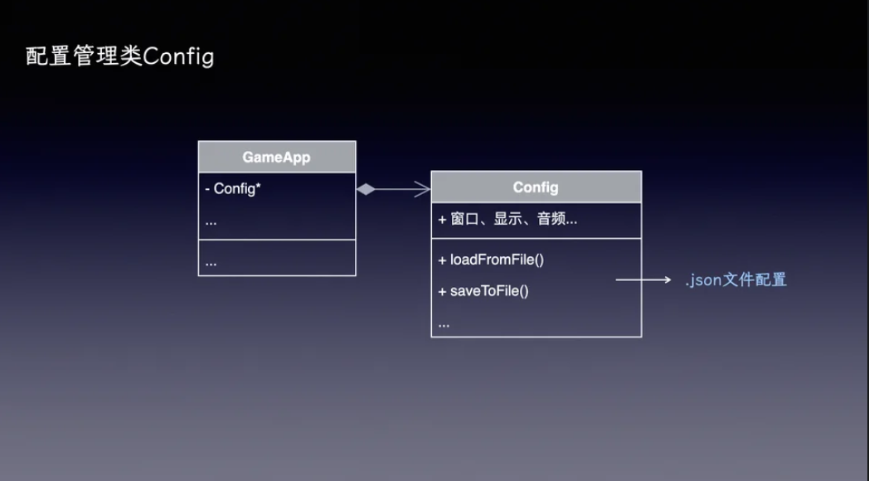

Slide 4
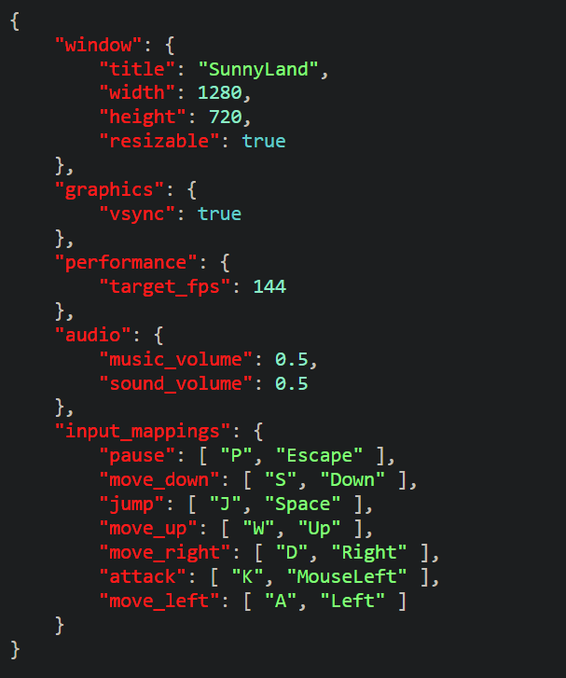
1. config.json：引擎的"大脑"
首先，我们在 assets 目录下创建一个名为 config.json 的新文件。这个文件将成为我们引擎所有可配置选项的中央存储库。

Slide 5
配置文件包含的内容
如你所见，我们把以下配置都定义在了这里：
窗口设置：标题、尺寸、是否可调整大小
图形选项：垂直同步（VSync）
性能目标：目标帧率
音频设置：音乐音量、音效音量
输入映射：未来的按键绑定配置

Slide 6
2. Config 类：配置的管理者
接下来，我们将在 engine/core 目录下创建一个新的 Config 类。它的职责很简单：
核心功能
✅ 在程序启动时，加载 config.json 文件
✅ 将 JSON 中的数据解析并存储到类的成员变量中
✅ 提供一个 saveToFile 方法，以便在需要时（比如玩家修改了设置）将当前配置写回文件

Slide 7
健壮性设计
💡 如果 config.json 文件不存在，它会自动用默认值创建一个。如果文件内容损坏或缺少某些字段，它会使用预设的默认值，保证程序不会因此崩溃。

Slide 8
Config 类的头文件定义了所有可配置的选项作为公有成员变量，并赋予它们默认值。这样做的好处是，引擎的其他部分可以非常直观地通过 config->window_width_ 这样的方式来访问配置项。
实现文件中，我们充分利用了第二课学习的 nlohmann/json 库。

Slide 9
关键方法说明
方法 | 功能描述
loadFromFile() | 尝试打开并解析 JSON 文件。如果文件打不开，它会调用 saveToFile() 来生成一个包含默认设置的新配置文件
saveToFile() | 调用 toJson() 将当前对象的状态序列化，然后写入文件
fromJson() | 核心的解析逻辑。它使用 .value("key", default_value) 这种安全的方式从 JSON 对象中提取数据。即使 JSON 文件中缺少某个字段，程序也能平稳地使用 default_value（即成员变量的初始值）
toJson() | 将所有成员变量打包成一个 nlohmann::ordered_json 对象，以便能以固定的顺序写入文件，增加可读性

Slide 10
3. 集成到 GameApp
最后一步是将新的 Config 模块无缝集成到我们的主应用 GameApp 中。
新的初始化流程
我们在 GameApp 中添加了一个 initConfig() 方法，并确保它在 init() 函数中 最先被调用。因为后续所有的初始化步骤（如创建窗口、设置帧率）都依赖于从配置文件中读取的数据。

Slide 11
移除硬编码
我们仔细检查了 GameApp 的代码，并将所有之前硬编码的值替换为从 config_ 对象中获取的动态值：
✨ SDL_CreateWindow 的参数现在来自 config_->window_title_, config_->window_width_ 等
✨ 垂直同步的开关由 config_->vsync_enabled_ 控制
✨ time_->setTargetFps() 的目标值来自 config_->target_fps_
✨ 我们的逻辑分辨率和相机视口大小现在也动态地设置为窗口尺寸的一半，以更好地适应不同的分辨率

Slide 12
🎯 总结
通过本节课的改造，我们的引擎在灵活性和健壮性上迈出了一大步。我们不再受制于写死在代码里的参数，为未来的功能拓展（如图形设置菜单、按键绑定界面）铺平了道路。
关键要点：
📁 配置文件集中管理所有可配置参数
🛡️ 健壮的错误处理机制
🔄 支持运行时读取和保存配置
🚀 为未来功能扩展打下基础

